Slide 1
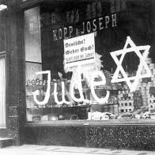
חקיקה אנטישמית בגרמניה
המדיניות של גרמניה הנאצית נגד היהודים

Slide 2
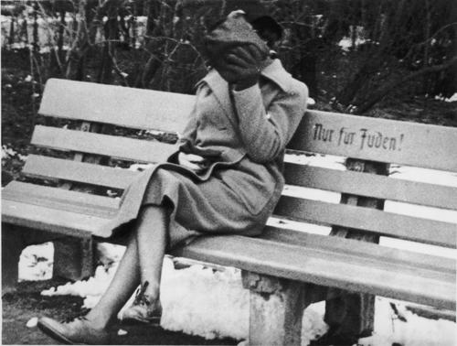
יחס הנאצים ליהודים: השפלה, בידוד חברתי, חקיקה והגירה
הנאצים הוקיעו את היהודים והפעילו את השנאה כלפיהם בהדרגה.
בהתחלה רק השפילו אותם וגרמו לבידודם החברתי.
אחר כך עודדו אותם להגר מגרמניה ואף חוקקו נגדם חוקים.
בסוף... הגיעו גם האלימות והרצח המקומי.
אשה יהודיה מושפלת ומצולמת כשהיא יושבת על ספסל "ליהודים בלבד"

Slide 3
תעמולה נאצית אנטי יהודית
יוזף גבלס
שר התעמולה הנאצי
דר שטרימר
עיתון נאצי נגד יהודים.
הפיץ המון שקרים וקריקטורות אנטישמיות.
בתמונה: אזרחים גרמנים קוראים את העיתון המופץ על לוח מודעות ברחוב.
חינוך לאנטישמיות בבתי הספר
ילדים יהודים מושפלים בכיתה - כיתוב: "היהודי הוא האויב הכי גדול שלנו! היזהרו
שלט בכל התקשורת ודאג שהאנטישמיות תישמע בכל מקום

Slide 4
ההשפלה והבידוד ליהודים בשנת 1933
המפלגה הנאצית עולה לשלטון בגרמניה
חודשיים אחר כך:
חרם כלכלי על היהודים. אין להיכנס ולקנות בחנויות של יהודים
ינואר 1933
שבוע אחר כך:
ביטול האמנציפציה
סילוק כל עובדי המדינה היהודים ממשרותיהם.
פרופסורים, שופטים, רופאים.
שבוע אחר כך:
איסור על שחיטה יהודית.
מאי 1933:
שריפת הספרים שנכתבו על ידי יהודים.
מאז לא ראוי, ואפילו אסור לקרוא או לשמוע יצירה יהודית כלשהי

Slide 5
החרם הכלכלי
חנויות של יהודים בברלין בעת החרם כלכלי .
איש ס'א ליד חנויות של יהודים בברלין. בכרזות כתוב: 'גרמנים! היזהרו! אל תקנו מיהודים!
באחד באפריל 1933 אסרו הנאצים לקנות ולשהות בחנויות של יהודים.
בעיקרון היה רק יום אחד, אך הוא הצליח מאוד – החברה הגרמנית שיתפה פעולה.
הרבה גרמנים המשיכו למעשה את החרם ולא קנו יותר אצל יהודים.

Slide 6
ביטול האמנציפציה
אלברט איינשטין
יהודי גרמני. מגדולי הפיזיקאים בהיסטוריה.
גם הוא פוטר בגלל החוק ונשללה ממנו האזרחות הגרמנית.
היגר לארצות הברית
7 באפריל 1933
חוק החזרת הפקידות המקצועית על כנה.
תכלס, אומר שצריך להעיף את כל היהודים ממשרות ציבוריות ולהחליפם בגרמנים
עוד יותר תכלס, זהו ביטול האמנציפציה ושוויון הזכויות הגרמני

Slide 7
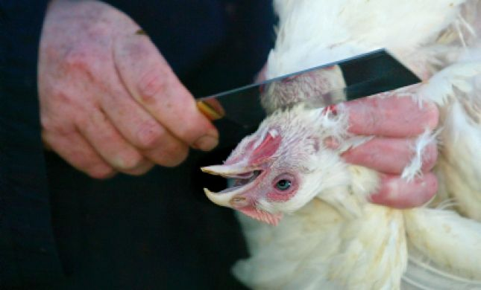
איסור על השחיטה היהודית הכשרה
ב21 בינואר 1933 חייבו הנאצים להמם בחשמל בהמות ועופות לפני שחיטתן. בכך אסרו למעשה את השחיטה היהודית.
פגיעה בדת היהודית.
הנאצים ניצלו את העניין לתעמולה אנטישמית. הם הציגו את היהודים כברברים ורוצחי חיות.

Slide 8
שריפת הספרים
שריפת הספרים היהודים
ב10.5.1933 שרפו בברלין בניצוחו של יוזף גבלס, את כל הספרים שכותביהם יהודים.
מאותו יום היה אסור לקרוא ספר של יהודי או לשמוע שיר שמולחן על ידו ואפילו ללמוד את המצאותיו המדעיות

Slide 9
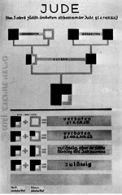
העלאת מדרגה. חוקי נירנברג - 1935
אפליה
שלילת האזרחות הגרמנית ליהודים
ליהודי אסור להניף את דגל גרמניה
חוקי הגזע
מיהו יהודי? נקבע בחוק.
כל מי שזורם בעורקיו דם יהודי. גם חצי מדמו – נחשב יהודי.
שלילת זכויות
החרמת רכוש.
ליהודי אסור להתחתן עם גרמני/ה

Slide 10
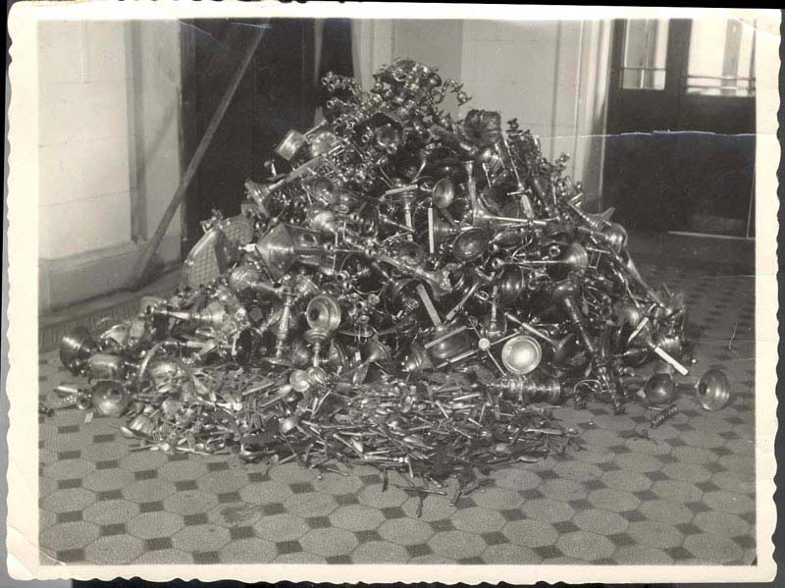
אריזציה – העברת רכוש לידיים אריות
במהלך השנים, מאז החרם ב1 באפריל, השלטונות פגעו ללא הפסקה בעסקים היהודים.
באמצעות תעמולה להרחקת קונים אריים למשל.
ניסיון באמצעים אלימים להשתלט על הרכוש היהודי.
כמעט כל הונם של יהודי גרמניה (38 מיליארד דולר!) נשדד מהם והולאם.
רכוש יהודי גנוב שנלקח לטובת העם הגרמני

Slide 11
הבידוד החברתי.
ליהודים אסור לשהות במקומות ציבוריים: תאטרון, בתי קפה ופארקים.
ליהודים ספסלי רחוב נפרדים וגם קרונות רכבת נפרדים.
העם הגרמני נרתם בשמחה לבודד את היהודים.

Slide 12
1938 – שנת ההקצנה
ליל הבדולח

Slide 13
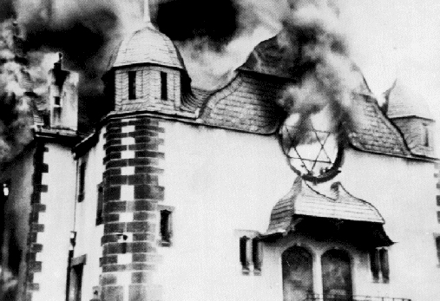
ליל הבדולח – 9-10.11.1938
בית כנסת יהודי עולה בלהבות
עוברים לאלימות קשה
בעקבות התנקשות של יהודי צעיר בדיפלומט גרמני (סתם תרוץ...) פרצו מהומות נוראיות נגד יהודים בגרמניה.
נחרבו כמעט כל בתי הכנסת ובתי העסק היהודים.
נקרא ליל הבדולח בגלל הכמות המטורפת של זכוכיות שבורות ברחובות.

Slide 14
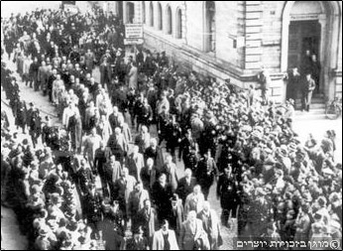
פגיעות בנפש
יהודים נשלחו למחנות ריכוז:
30,000
יהודים נרצחים:
900 בערך
בתי כנסת הרוסים:
1400 בערך.
גברים יהודים נשלחים למחנות ריכוז

Slide 15
סיכום – ועבודת הגשה לציון
הצג כל אחד מהמושגים להלן:
  אריזציה, חוקי נירנברג, ליל הבדולח, דר שטרימר, החרם הכלכלי, שרפת הספרים היהודים.
  על כל מושג השתדל לרשום דמות בולטת, תאריך ותיאור כללי של המושג.
קרא את קטע הקריאה בעמוד 36. האם הגרמנים שיתפו פעולה עם המדיניות הנאצית? הוכח מתוך הקטע.
ענה על השאלות בעמוד 43

